Slide 1

MANTENIMIENTO DE LAS CUBIERTAS DE LA FLA EICE
CONTRATO No. 4600017487

Slide 2

INFORMACIÓN DEL CONTRATO DE OBRA
CONTRATO No.: | 4600017487
CONTRATISTA: | ALIANZA MUNDIAL S.A.S.
NIT: | 900.153.859-0
OBJETO: | MANTENIMIENTO GENERAL DE LAS CUBIERTAS Y DEMÁS OBRAS COMPLEMENTARIAS DEL INMUEBLE DONDE OPERA ACTUALMENTE LA FÁBRICA DE LICORES Y ALCOHOLES DE ANTIOQUIA EICE - SEGUNDA ETAPA
VALOR INICIAL: | SEIS MIL CUATROCIENTOS TREINTA Y CUATRO MILLONES CIENTO SESENTA Y SEIS MIL CUATROCIENTOS SESENTA Y SIETE PESOS M/L ($6.434.166.467), INCLUIDO AU DEL 20,28%.
ADICIÓN No. 1: | TRES MIL TRESCIENTOS TREINTA Y TRES MILLONES TRESCIENTOS TREINTA Y CUATRO MIL OCHOCIENTOS SETENTA Y DOS PESOS M/L ($3.333.334.872). INCLUIDO AU DEL 20,28%.
VALOR TOTAL: | NUEVE MIL SETECIENTOS SESENTA Y SIETE MILLONES QUINIENTOS UN MIL TRESCIENTOS TREINTA Y NUEVE PESOS M/L ($9.767.501.339), INCLUIDO AU DEL 20,28%.
PLAZO: | TRES (3) MESES, CONTADOS A PARTIR DE LA SUSCRIPCIÓN DEL ACTA DE INICIO, SIN SUPERAR EL 31 DE DICIEMBRE DE 2024.
FECHA DE INICIO: | NOVIEMBRE 1 DE 2024
FECHA DE TERMINACIÓN INICIAL: | DICIEMBRE 31 DE 2024
PRÓRROGA No. 1: | DOS (2) MESES
PRÓRROGA No. 2: | TRES (3) MESES
SUSPENSIÓN No. 1 | FEBRERO 14 DE 2025
AMPLIACIÓN DE LA SUPENSIÓN No. 1: | ABRIL 15 DE 2025
REANUDACIÓN No. 1: | JUNIO 10 DE 2025
FECHA DE TERMINACIÓN ACTUAL: | SEPTIEMBRE 24 DE 2025
PROCESO SECOP II: | 15929

Slide 3
INFORMACIÓN DEL CONTRATO DE INTERVENTORÍA
CONTRATO No.: | 4600017492
CONTRATANTE: | DEPARTAMENTO DE ANTIOQUIA - SECRETARÍA DE SUMINISTROS Y SERVICIOS
CONTRATISTA: | BIOTA CONSULTING GROUP S.A.S.
NIT: | 900.735.297-1
REPRESENTANTE LEGAL: | ESTEBAN GAVIRIA GALLEGO
OBJETO: | INTERVENTORÍA TÉCNICA, ADMINISTRATIVA, FINANCIERA, AMBIENTAL Y LEGAL PARA EL MANTENIMIENTO GENERAL DE LAS CUBIERTAS Y DEMÁS OBRAS COMPLEMENTARIAS DEL INMUEBLE DONDE OPERA ACTUALMENTE LA FÁBRICA DE LICORES Y ALCOHOLES DE ANTIOQUIA EICE - SEGUNDA ETAPA
VALOR INICIL: | DOSCIENTOS DIEZ MILLONES CUATROCIENTOS SETENTA Y DOS MIL TRESCIENTOS ONCE PESOS M/L ($210.472.311), INCLUIDO IVA (19%) Y UN FACTOR MULTIPLICADOR DE DOS PUNTO CERO CINCO (2.05).
ADICIÓN No. 1: | CIENTO SESENTA Y SEIS MILLONES SEISCIENTOS SESENTA Y CINCO MIL CIENTO VEINTIOCHO PESOS M/L ($166.665.128), INCLUIDO IVA (19%) Y UN FACTOR MULTIPLICADOR DE DOS PUNTO CERO CINCO (2.05).
VALOR TOTAL: | TRESCIENTOS SETENTA Y SIETE MILLONES CIENTO TREINTA Y SIETE MIL CUATROCIENTOS TREINTA Y NUEVE PESOS M/L ($377.137.439), incluido IVA (19%) y un factor multiplicador de DOS PUNTO CERO CINCO (2.05).
PLAZO INICIAL: | TRES (3) MESES, CONTADOS A PARTIR DE LA SUSCRIPCIÓN DEL ACTA DE INICIO, SIN SUPERAR EL 31 DE DICIEMBRE DE 2024.
FECHA DE INICIO: | OCTUBRE 25 DE 2024
FECHA DE TERMINACIÓN INICIAL: | DICIEMBRE 31 DE 2024
PRÓRROGA No. 1: | DOS (2) MESES
PRÓRROGA No. 2: | TRES (3) MESES
SUSPENSIÓN No. 1 | FEBRERO 14 DE 2025
AMPLIACIÓN DE LA SUPENSIÓN No. 1: | ABRIL 15 DE 2025
REANUDACIÓN No. 1: | JUNIO 10 DE 2025
FECHA DE TERMINACIÓN ACTUAL: | SEPTIEMBRE 24 DE 2025
PROCESO EN SECOP: | 15979

Slide 4
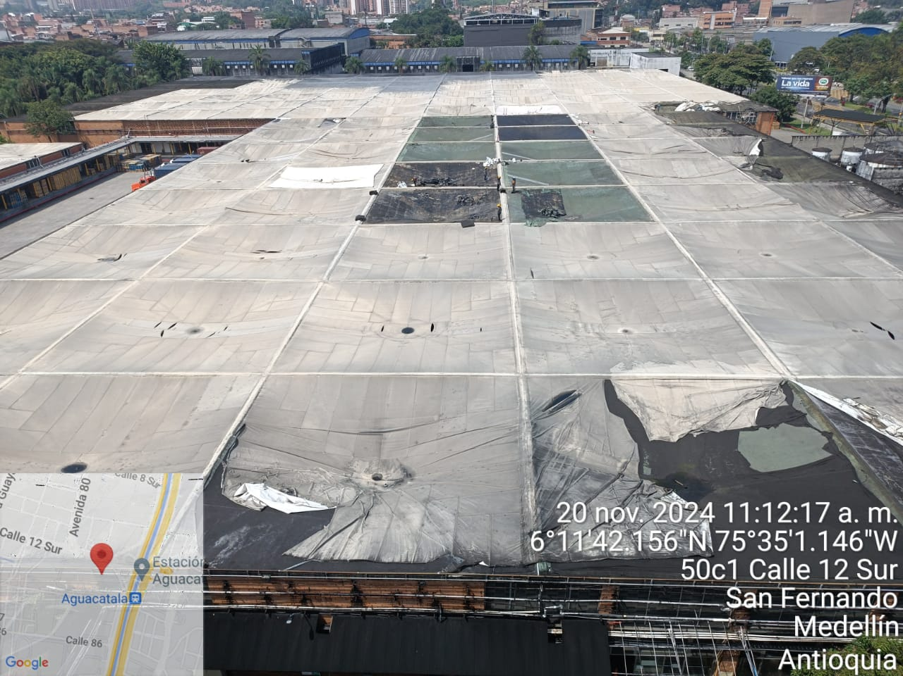
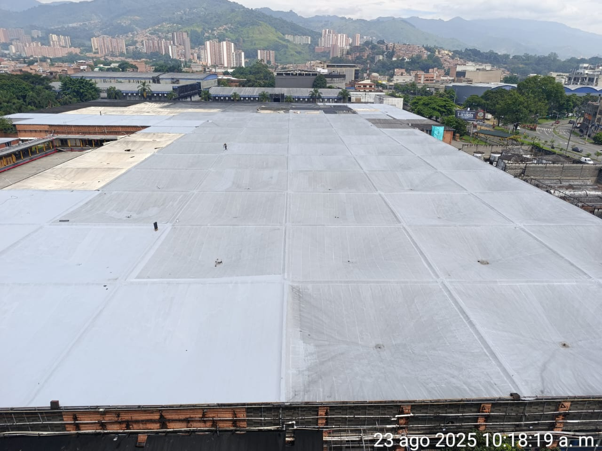
ANTES
BODEGA PRINCIPAL
En la Bodega Principal se han intervenido un total de 90 módulos paraboloides, correspondientes a aproximadamente 21.200 m² de superficie, quedando pendientes únicamente 18 módulos, equivalentes a 4.240,08 m². La actividad desarrollada consistió en un proceso integral de impermeabilización, el cual incluyó la remoción de la lona y el manto existente en estado de deterioro, la preparación de la superficie mediante limpieza y adecuación para garantizar la adherencia, la instalación de un sistema de doble manto impermeabilizante que asegura mayor resistencia y durabilidad, y finalmente la aplicación de una pintura impermeabilizante protectora, que actúa como capa adicional de resguardo, logrando una superficie homogénea, continua y libre de filtraciones.
Este procedimiento garantiza no solo la funcionalidad técnica del sistema de cubierta, sino también, la prolongación de su vida útil, contribuyendo a la conservación estructural y estética de la bodega, así como a la protección de los activos de la Fábrica de Licores y Alcoholes de Antioquia – FLA EICE, frente a los efectos de la humedad y el deterioro ambiental.
DESPUÉS

Slide 5
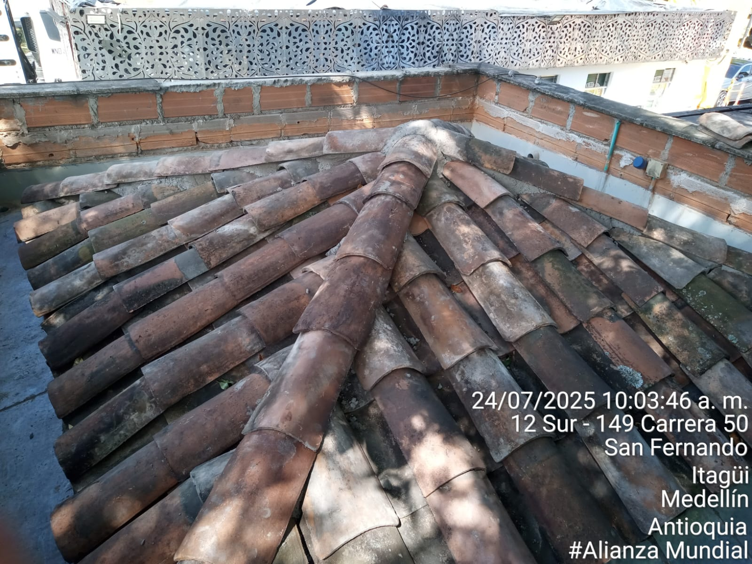
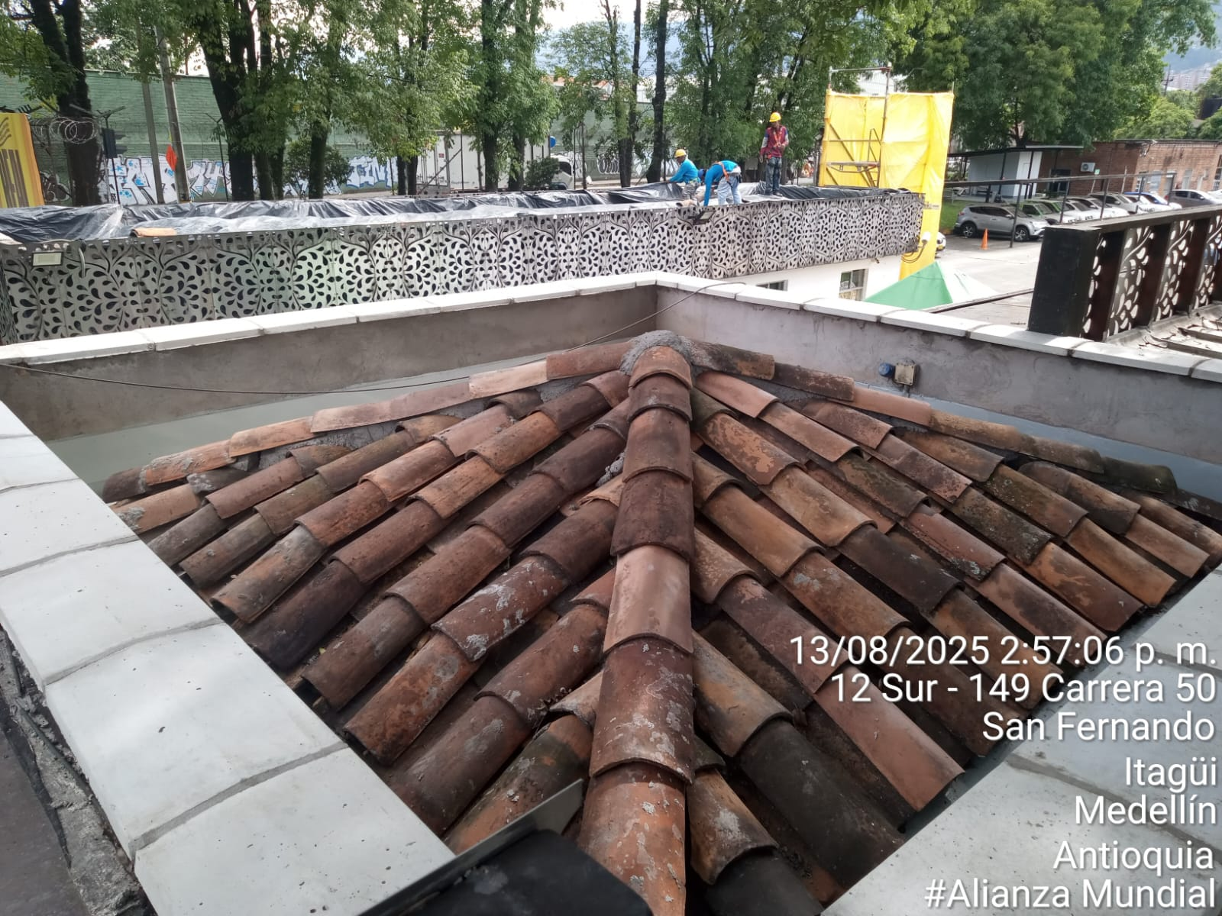
ANTES
PORTERÍA PEATONAL
En la portería peatonal se llevó a cabo la intervención de un área aproximada de 16,80 m², dentro de la cual se ejecutaron diversas actividades orientadas a garantizar la protección y durabilidad de la infraestructura. El proceso comprendió el cambio completo del manto impermeabilizante existente, la realización del revoque en los muros áticos laterales para restituir su acabado y mejorar su resistencia, el reemplazo de las tejas en mal estado con el fin de asegurar la correcta evacuación de aguas lluvias, y el cambio de ruanas y canoas deterioradas para optimizar el sistema de drenaje.
Finalmente, se aplicó pintura impermeabilizante en muros áticos y lagrimales, con el objetivo de reforzar la protección contra filtraciones, consolidar la superficie tratada y brindar uniformidad estética a los paramentos intervenidos.
Con estas acciones, la portería peatonal queda en condiciones óptimas de impermeabilidad y conservación, favoreciendo tanto la funcionalidad del espacio como la prolongación de su vida útil.
DESPUÉS

Slide 6
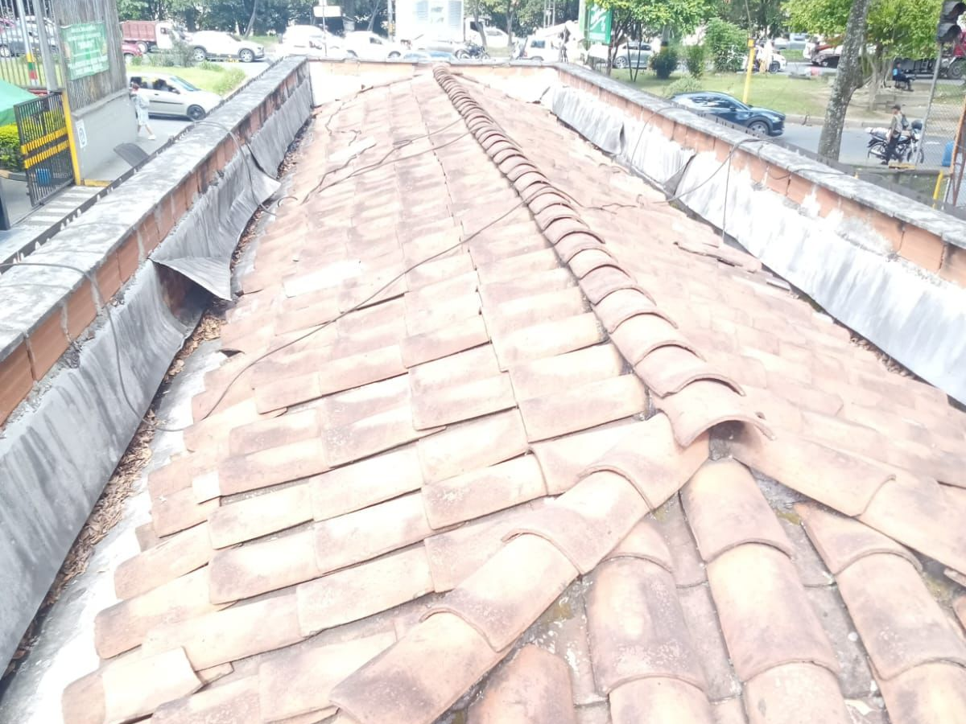
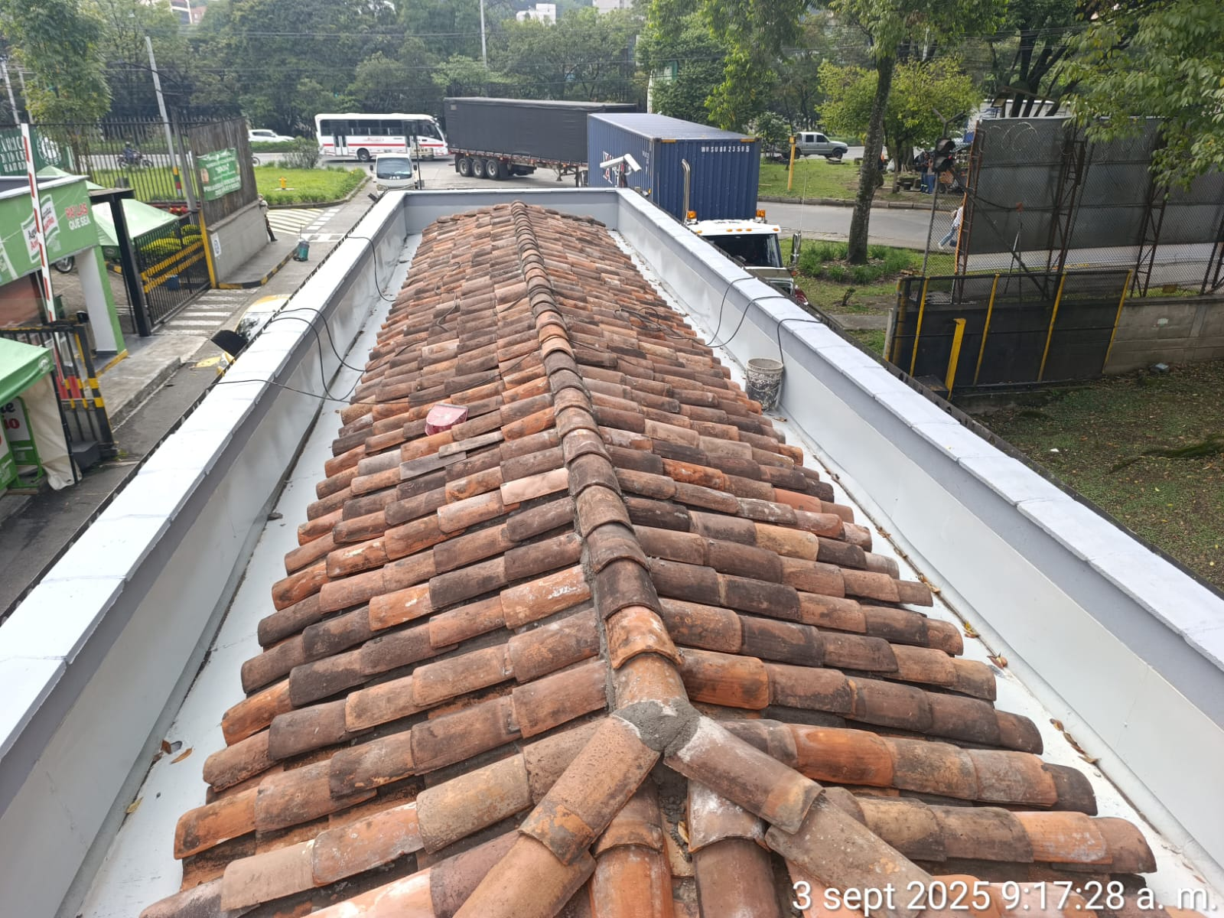
ANTES
PORTERÍA VEHICULAR
En la portería vehicular se intervino un área total de 67,85 m² de cubierta, dentro de la cual se llevaron a cabo actividades de reparación integral tanto en el sistema estructural como en los elementos de protección superficial. Como primera acción, se realizó el cambio parcial del sistema estructural, incluyendo el reemplazo de alfardas en mal estado y la sustitución completa de la tablilla de cubierta, con el fin de recuperar la capacidad portante y garantizar la seguridad de la estructura. Posteriormente, se procedió a la aplicación de manto impermeabilizante para proteger la superficie de filtraciones y asegurar su durabilidad frente a la exposición climática.
Adicionalmente, se efectuó el cambio de ruanas y canoas, así como la reposición de los lagrimales en mal estado, optimizando de esta manera el sistema de evacuación de aguas lluvias. T
Se llevó a cabo el reemplazo de tejas en mal estado, restituyendo la continuidad de la cubierta y mejorando su funcionalidad. Finalmente, se realizaron labores de revoque en los muros áticos perimetrales, seguidas de la aplicación de pintura impermeabilizante tanto en los muros áticos como en los lagrimales, con el propósito de reforzar la protección contra humedades, consolidar los elementos intervenidos y proporcionar un acabado uniforme y estético al conjunto de la portería vehicular.
DESPUÉS

Slide 7
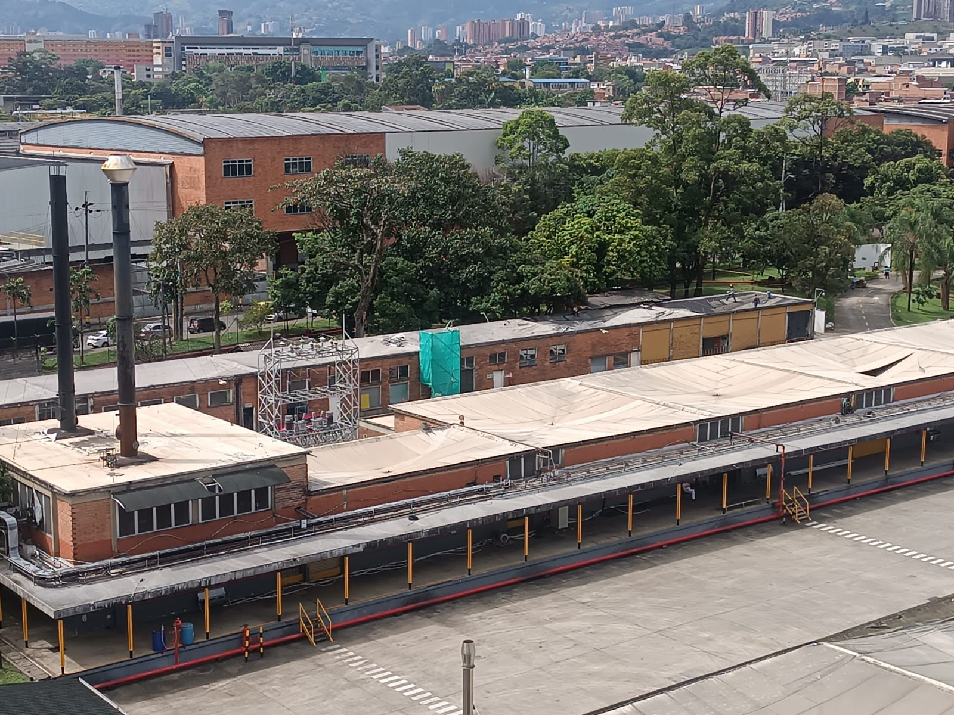
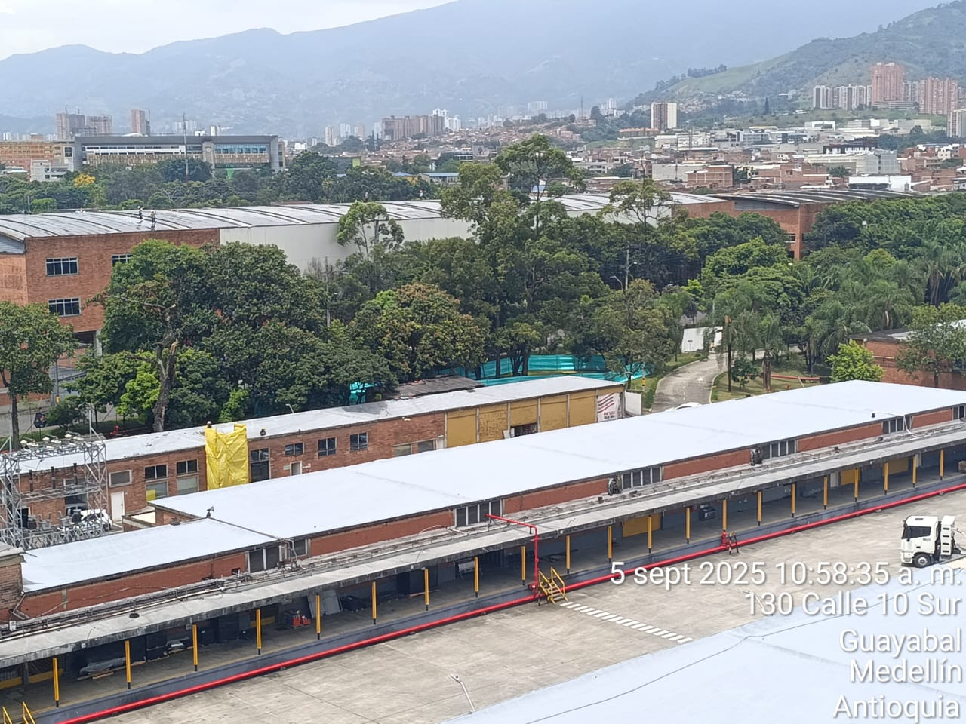
ANTES
TALLERES
En el área de talleres se llevó a cabo la intervención de una superficie total de 2.691,69m², correspondientes al cambio de 8 módulos paraboloides. Dentro de las actividades ejecutadas se incluyó la nivelación de la superficie en 6 de los módulos, con el propósito de corregir irregularidades y garantizar una pendiente adecuada que permita el correcto escurrimiento de las aguas hacia los desagües existentes, evitando empozamientos y futuros riesgos de filtración.
Posteriormente, se procedió al retiro del manto y la lona existente, eliminando los materiales deteriorados y preparando la superficie para recibir las nuevas capas de protección. Una vez culminada esta etapa, se desarrolló la preparación de la superficie mediante limpieza y acondicionamiento técnico, asegurando la adherencia de los nuevos materiales.
Como fase final de la intervención, se realizó la instalación de doble manto impermeabilizante, que proporciona mayor resistencia y seguridad frente a la filtración de aguas lluvias, y se aplicó una pintura impermeabilizante en toda la superficie tratada, logrando uniformidad, protección adicional y una mayor durabilidad del sistema constructivo.
DESPUÉS

